Slide 1
Diseminacija i implementacija Projekta EU LEONARDO DA VINCI Partnerstva 2013. – 2015. „Wege zur Verbesserung in der Fachunterricht!” u Srednjoj školi” Stjepan Ivšić” Orahovica
!

Slide 2
Mirjana Boloban, prof.mentor Đakovo, 23. svibnja 2015. Srednja strukovna škola Antuna Horvata

Slide 3
Wege zur Verbesserung in der Fachunterricht
Načini za unaprjeđenje strukovnog obrazovanja
učenici ugostiteljskih i cvjećarskih zanimanja
službeni jezik - njemački – German
trajanje 2013. - 2015.

Slide 4
Tema projekta
Povrće
predstavlja polazišnu točku svih strukovnih smjerovima koji sudjeluju u projektu i okosnica je ovog projekta

Slide 5
Cilj projekta
Glavni cilj je stvaranje transnacionalnog modula izobrazbe na temelju odabranih kvalifikacijskih dijelova koji odgovaraju odabranim nacionalnim profilima zanimanja s istodobnim proširenjem kompetencija strukovnih nastavnika i učenika.

Slide 6
Drugi cilj:
Razvoj novih partnerstava za umrežavanje
Nastavnici će usporediti različite sadržaje učenja i izobrazbe i nastavne metode partnerskih institucija uz potporu nastavnika stranog jezika

Slide 8
Sustav školstva u RH

Slide 9
Određivanje polazišne točke
a) u gastronomskom području bavit ćemo se ćemo se uglavnom sadržajem izobrazbe na temu "priprema hladnih jela od povrća" i "priprema toplih jela od povrća" i "serviranje povrća te ukrašavanje."
Ovi sadržaji mogu biti kvalifikacijski dijelovi modula izobrazbe u gastronomskim zanimanjima kuhar - konobar, hotelske i ugostiteljske djelatnosti

Slide 10
b) u florističkom području ćemo izraditi i pismeno formulirati polazišne točke s profesionalnim profilima ugostiteljstva na temu "dizajn i dekoracija povrća" i „aranžiranje,odabir prikladne stolne dekoracije te vrste povrća i njihova prerada”

Slide 11
Nositelj projekta
Střední škola gastronomie a služeb, Masarykovo nám.2, Nová Paka, Češka
CZECH CARVING STUDIO
To je institucija koja je u višegodišnjoj suradnji s našom školom te priprema naše polaznike u području pripreme hrane od voća i povrća.
U ovom projektu će za nas i naše partnere pripremiti radionice za rezanje i dekoracije od povrća.

Slide 12
Partner 1
Stredná odborná škola obchodu a služieb, Stavbárska 11, 036 80 Martin, SLOVAKIA
Hotel Turiec
Hotel je ugovorni partner naše škole i također radno mjesto strukovne nastave naših učenika - za kuhare i konobare

Slide 13
Partner 2
Střední odborná škola a Střední odborné učiliště Třešť, CZECH REPUBLIC
AGRO Brno - Tuřany, a.s.
Ova je tvrtka aktivna u uzgoju povrća s najnovijom tehnološkom opremom i najsuvremenijom obradom kupusnjača, također radi u području floristike.

Slide 14
Partner 3
Zespół Szkół im. ks. Jana Dzierżonia Pieszyce, POLAND
Gospodarstwo Agroturystyczne "Cicha Woda" Szymon Balak
Pieszyce, Lasocin 1

Slide 15
Pružaju ugostiteljske usluge s jelima poljske kuhinje, usluge smještaja i organiziranju slobodnih aktivnosti.
Hotel je ugovorni partner naše škole i omogućava učenicima praksu za područja hotelijerstva i turizma.

Slide 16
Partner 4
Srednja škola „Stjepan Ivšić” Orahovica, Republika Hrvatska
Udruga kuhara grada Orahovica
Udruga građana koja promiče lokalnu gastronomiju.
Članovi udruge redovito nastupaju na sajmovima i natjecanjima.

Slide 17
Ortran d.o.o. Hotel "Dukat“
HOTEL DUKAT:
Hotel je u centru grada, nudi solidnu razinu ugostiteljske usluge, smještaj u jednokrevetnim i dvokrevetnim sobama.
U hotelu učenici naše škole (kuhari i konobari) obavljaju praktičnu nastavu.

Slide 18
Projekt je usmjeren na identifikaciju zajedničkih tema u smjerovima gastronomije, hortikulture i floristike, kako bi se utvrdili sadržaji za transnacionalne kvalifikacijske module.

Slide 19
Projektni tim iz Srednje škole”Stjepan Ivšić” Orahovica
Zorislava Milković, prof. ravnatelj
Sanda Bašić, prof. projektni koordinator
Snježana Konopek, prof. pedagog
Mirjana Boloban, dipl.ing. nastavnik struke
Danira Vinković, stručna učiteljica kuharstva
Damir Najmenik, prof. knjižničar

Slide 20
Nova Paka, Češka

Slide 21
Prva mobilnost , Nova Paka 8. do 11. 10. 2013. Sastanak nastavnika

Slide 22
Nova Paka

Slide 23
Školska slastičarnica i pekara u Novoj Paki

Slide 24
Proizvodi školske slastičarnice u Novoj Paki

Slide 25
Ravnatelj Zorislav Milković u Novoj Paki

Slide 26
Školski restoran – pivnica u Novoj Paki

Slide 27
Špindlerov mlin

Slide 28
Nastavnici pred školom u Novoj Paki

Slide 29
Dogovorene aktivnosti
17. do 20. ožujka 2014.
Nova Paka, Češka
Radionice Carvinga
Ukrašavanje stola i posluživanje jela od povrća
Harrachov – Tvornica stakla
Izlet u Prag – Muzej gastronomije

Slide 30
Učenici na 1. mobilnosti u Novoj Paki i Treštu
Dario Stošić
Ivan Forintić
Martina Odobašić
Martina Borda
Monika Jamnić
Dominik Both
Amanda Krnjić
Ivan Vuković

Slide 31
Početak radionica u Novoj Paki

Slide 32
Radionice rezbarenja povrća u Novoj Paki

Slide 33
Natjecanje u pravljenju kanape za dječji rođendan

Slide 34
Radionica „Molekularne gastronomije”

Slide 35
Radionica carving studio u Novoj Paki

Slide 36
Ispred škole u Novoj Paki

Slide 37
U pivovari u Novoj Paki

Slide 38
U pivovari u Novoj Paki

Slide 39
U tvornici stakla u Haracchovu

Slide 40
U muzeju gastronomije u Pragu

Slide 41
2. mobilnost
Trešt
Floristika, morimono tehnika, radionice prerade povrća
Jihlava i zološki vrt
Izlet u Pelhrimov

Slide 42
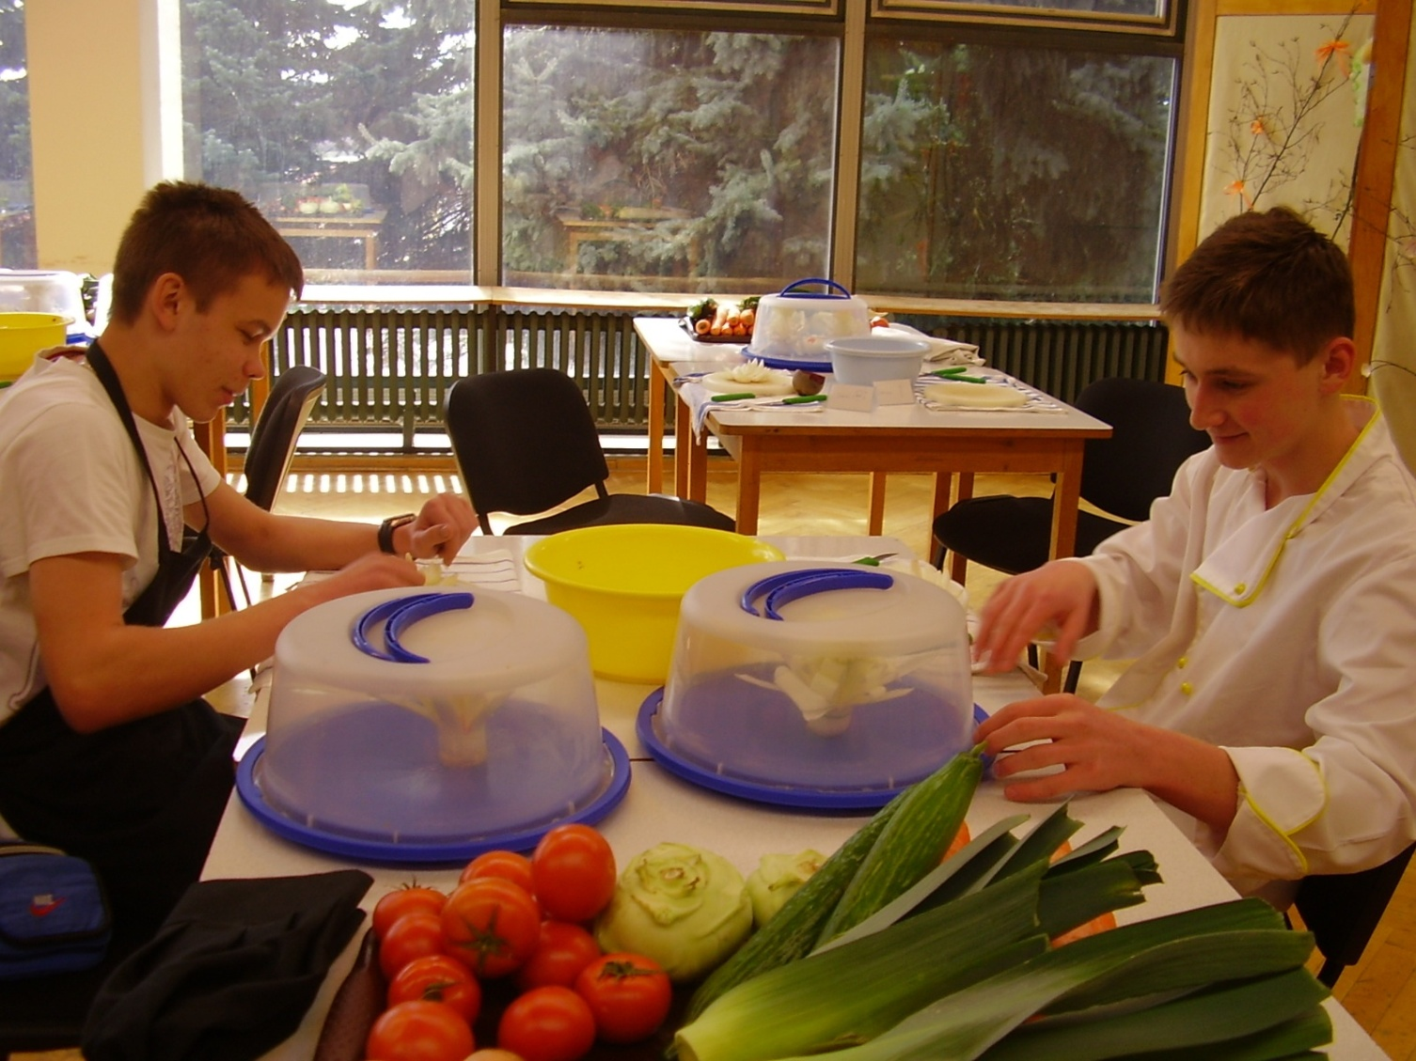
Trešt, carving radionice

Slide 46
Morimono = „ štogod ima u zdjelici“
kompozicija s cvijetovima i plodovima (voće i povrće) na plitkim posudama (tanjuri,pladnjevi,zdjele)
od 1/2 do 2/3 površine prostora treba ostati otvorena
koristiti kontrast oblika, boja i tekstura materijala koji se upotrebljava

Slide 47
Izložba radova – Morimono tehnika

Slide 48
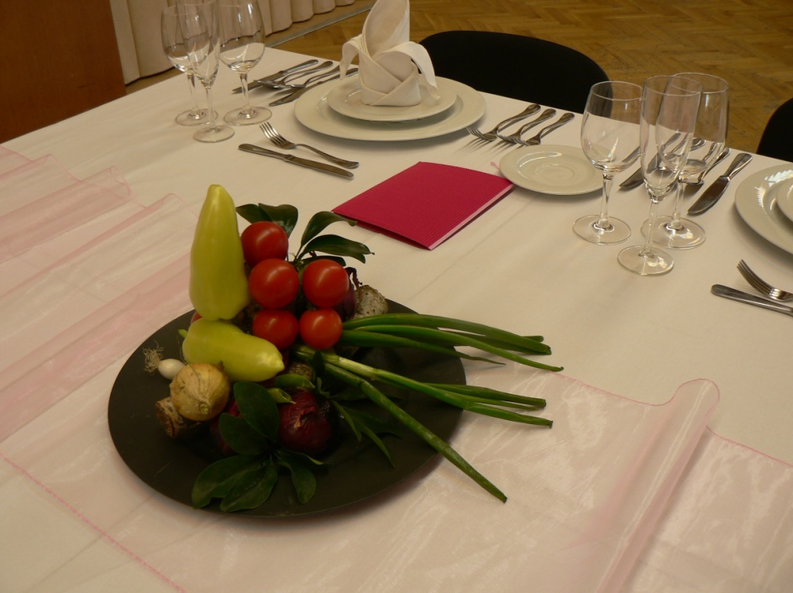
Ukrašavanje stola

Slide 49
Sušenje povrća

Slide 50
Pano u Treštu

Slide 51
U Jihlavi

Slide 52
Nastavnici u Treštu

Slide 53
Pelhrimov

Slide 54
3. mobilnost
6. do 9.listopada 2014.
Orahovica, Hrvatska
Radionice – „Hladna jela od povrća”
Batat – Pustara Višnjica
Izlet na Ružicu grad, Jezero
Osijek i Đakovo

Slide 55
Radionice u Orahovici

Slide 56
Hladna jela – radionice u Orahovici

Slide 57
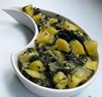
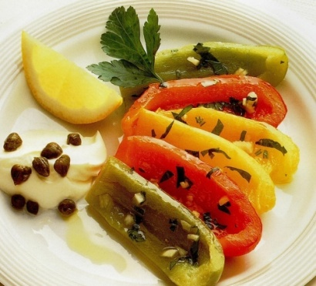
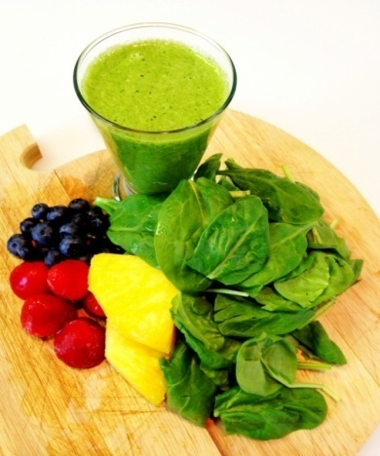
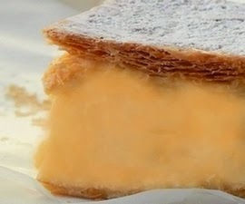
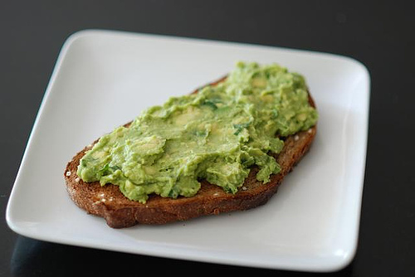
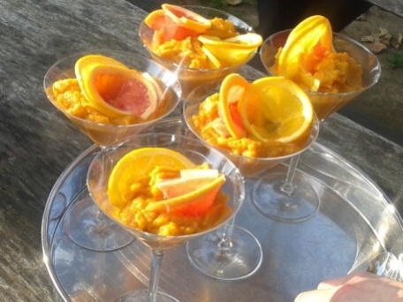
Hladna jela od povrća

Slide 58
Prezentacija „Finger food”

Slide 59
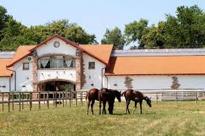
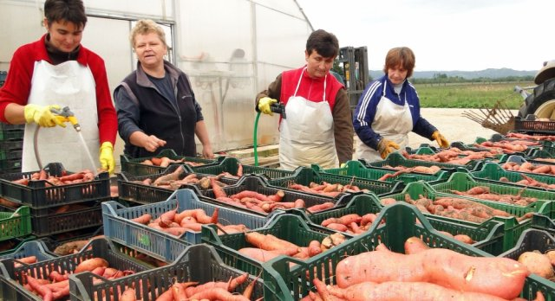
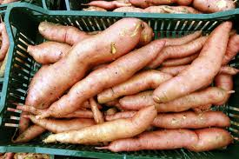
Pustara Višnjica

Slide 60
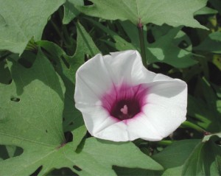
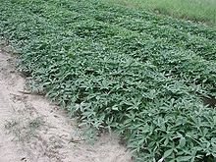
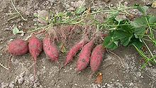
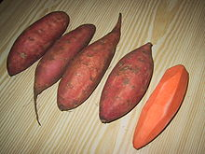
Batat

Slide 61
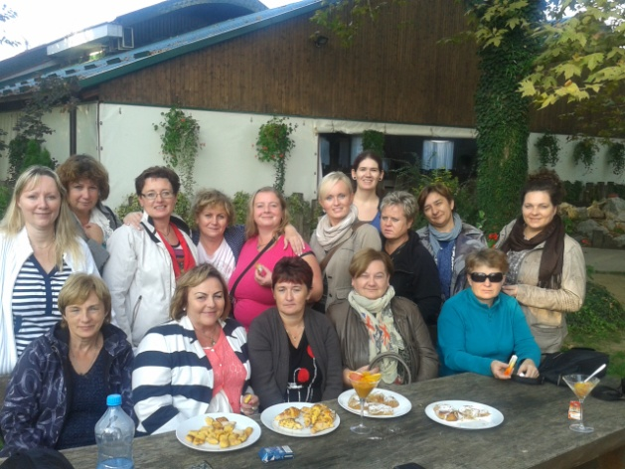
Radionice – Hladna jela od batata

Slide 62
Radionice – Hladna jela od batata

Slide 63
U Đakovu – Ergela 8. listopada 2014.

Slide 64
4. mobilnost
1. do 5. prosinca, 2014. – Pyjezice, Poljska
Hladna jela od povrća
Rječnik
Ziebice
Izlet Wroclav

Slide 65
Sudionici mobilnosti u Poljskoj

Slide 66
Ravnateljica i projektna koordinatorica škole u Poljskoj

Slide 67
Radionica u Poljskoj
Martina Odobašić
Ivan Forintić
Matea Pavlović
Nanad Golubić

Slide 68
U tvornici za preradu povrća u Ziebicama

Slide 69
Radionice u Poljskoj

Slide 70
Radionice u Poljskoj

Slide 71
Radionica izrade rječnika u Poljskoj

Slide 72
Muzej kućanskih aparata u Ziebicama

Slide 73
Prezentacija jela od povrća poljske kuhinje

Slide 75
Dvorac Ksijaž

Slide 76
5. mobilnost
12. do 15. travnja 2015. Martin, Slovačka
Topla jela od povrća
Izlet u Turčijanske toplice
Dvorac Bojnice

Slide 77
Slovačka, Martin

Slide 78
Slovačka, Martin

Slide 79
Slovačka, Martin

Slide 80
Učenici u Slovačkoj

Slide 81
Slovačka, Martin

Slide 82
Jela slovačke kuhinje

Slide 83
Prikaz tehnike poeliranja povrća

Slide 84
Slovačka, Martin

Slide 85
Slovačka, Martin

Slide 86
Slovačka, Martin

Slide 87
Učenici koji su bili u Martinu
„ Važno je zvati se Martina”
Martina Odobašić
Ivan Forintić
Denis Meljančić
Martina Stančin
Martina Perković
Abel Radić
Martina Borda
Marijana Strapać
Tamara Šundalić
Luka Poznić

Slide 88
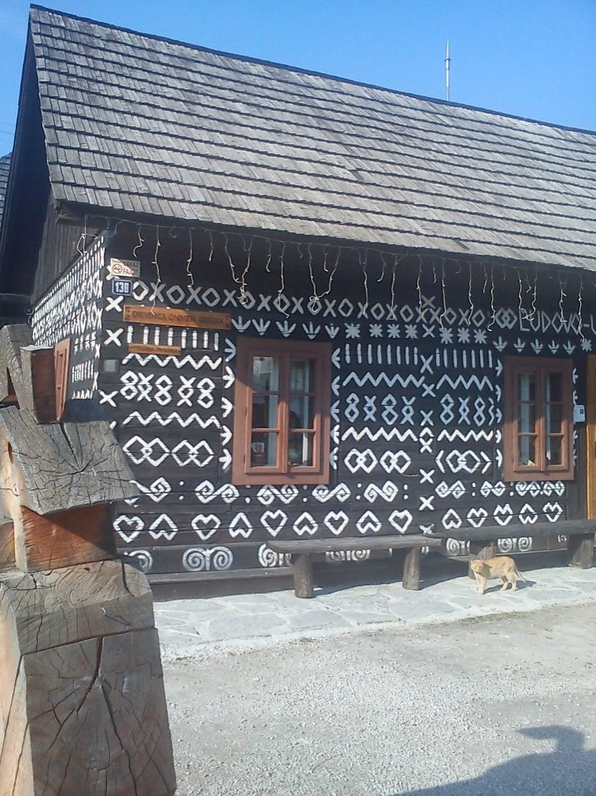
U selu Čičmani

Slide 89
Dvorac Bojnice

Slide 90
Slovačka,Martin

Slide 92
Kao proizvod nastati će za sve partnere iskoristivi kvalifikacijski dijelovi koje će postati dio modula izobrazbe

Slide 93
Diseminacija u našoj školi 18.5.20015.

Slide 95
kvalifikacijski dijelovi s materijalima za učenja i poučavanja u obliku priručnika i moduli tečaja u području ugostiteljstva i floristike povrća- uzgoj povrća na njemačkom jeziku i svim ostalim jezicima koji se koriste u projektu

Slide 96
Završetak projekta
8. do 10. lipnja 2015.
završni sastanak za nastavnike
Izlet na Jankovac
Baranja

Slide 97
Pečeni čaj
Sastojci:
2 kg raznog voća
jabuke, kruške, dunje, limun, naranča, kupine, maline, aronija, šljive…
1 kg šećera
cimet, anis, klinčić
2- 2,5 dl ruma
voće izrežite na veličinu zalogaja
Stavite ga u dublju tepsiju pećnice, pospite šećerom i začinima.
Promiješajte i stavite u prethodno zagrijanu pećnicu na 180°C.
Tako ga pecite, odnosno karamelizirajte 1 sat.
Izvadite ga van iz pećnice, zalijte rumom, dobro promiješajte i stavljajte u sterilizirane i tople staklenke.
Napunite ih do vrha, odmah zatvorite i okrenite naopako.
Tako ih držite dok se potpuno ne ohlade, ili preko noći.

Slide 98
U šalicu stavite 2-3 žlice voćnog pečenog čaja,
zalijte s 2-3 dl vruće vode, promiješajte i uživajte u toplom napitku.
Na kraju žličicom pojedete voće koje je ostalo na dnu šalice…

Slide 99
Hvala na pažnji!

